Slide 1

Περιβαλλοντικά και επαγγελματικά αίτια καρκινογένεσης
Ιωάννης Τρόντζας
Ειδικευόμενος Παθολογικής Ογκολογίας
Ογκολογική Μονάδα, Γ΄ Πανεπιστημιακή Παθολογική Κλινική και Ομώνυμο Εργαστήριο, ΕΚΠΑ
ΓΝΝΘΑ «Η ΣΩΤΗΡΙΑ»

Slide 2

Ορισμοί
Περιβαλλοντικά αίτια καρκινογένεσης
Εξωγενείς, μη γενετικοί παράγοντες στο περιβάλλον
Χημικά, ακτινοβολία, συνήθειες/καταχρήσεις, τρόπος ζωής, λοιμώξεις
(80-90% όλων των καρκίνων, συμπεριλαμβάνοντας όλους εξωγενείς παράγοντες)
Χρόνια φλεγμονή, οξειδωτικό stress, βλάβες στο DNA
Επαγγελματικά αίτια καρκινογένεσης
Έκθεση σε καρκινογόνους παράγοντες στο περιβάλλον εργασίας
Τροποποιήσιμοι παράγοντες κινδύνου

Slide 3
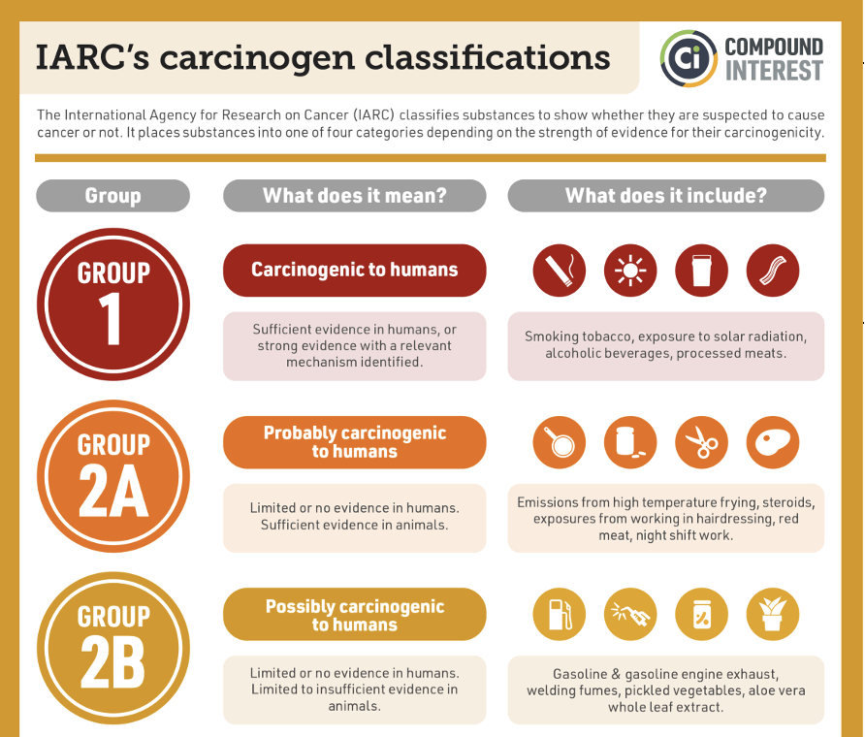
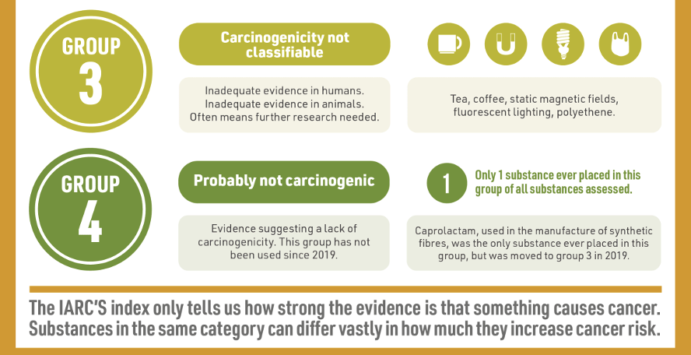
Ταξινόμηση καρκινογόνων βάση διαθέσιμων δεδομένων
132 παράγοντες ταξινομούνται ως Class 1
96 παράγοντες ταξινομούνται ως Class 2A

Slide 4
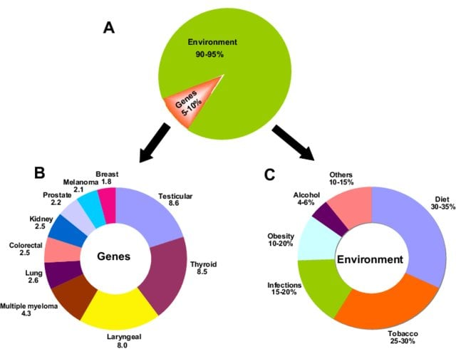
Περιβαλλοντικά καρκινογόνα
-Anand P, et al. Cancer is a preventable disease that requires major lifestyle changes. Pharm Res; 2008. 25(2097-2216).

Slide 5
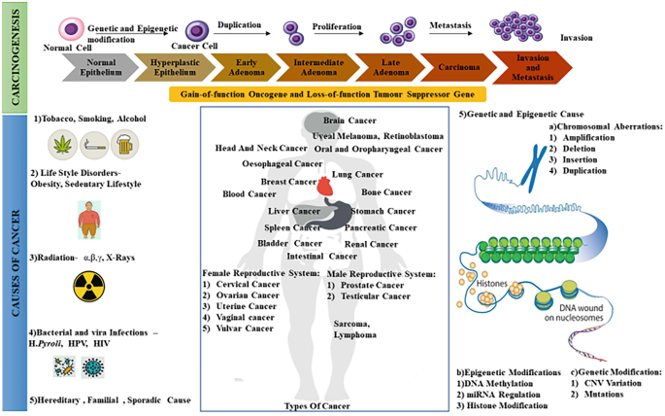
Αλληλουχία καρκινογένεσης
Επιγενετικό ερέθισμα σε γενετικά προδιατεθειμένους ασθενείς
Μακρά διαδικασία καρκινογένεσης
-Adopted from ‘An introduction to fundamentals of cancer biology’, published 23 Jul 2023;
Sriharikrishnaa S, et al. Access in https://link.springer.com/chapter/10.1007/978-3-031-31852-8_11

Slide 6
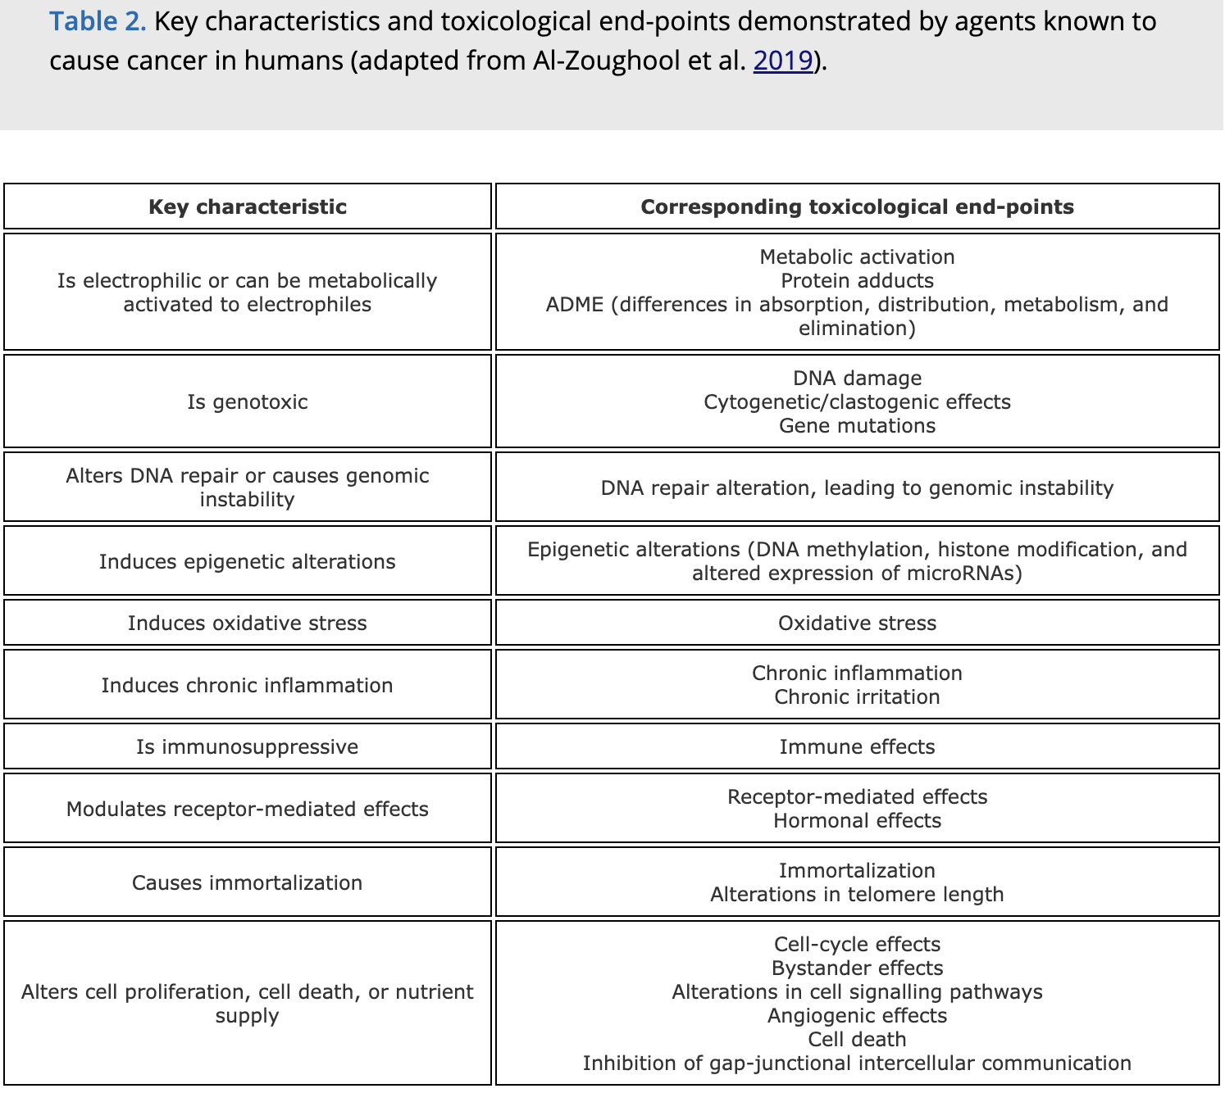
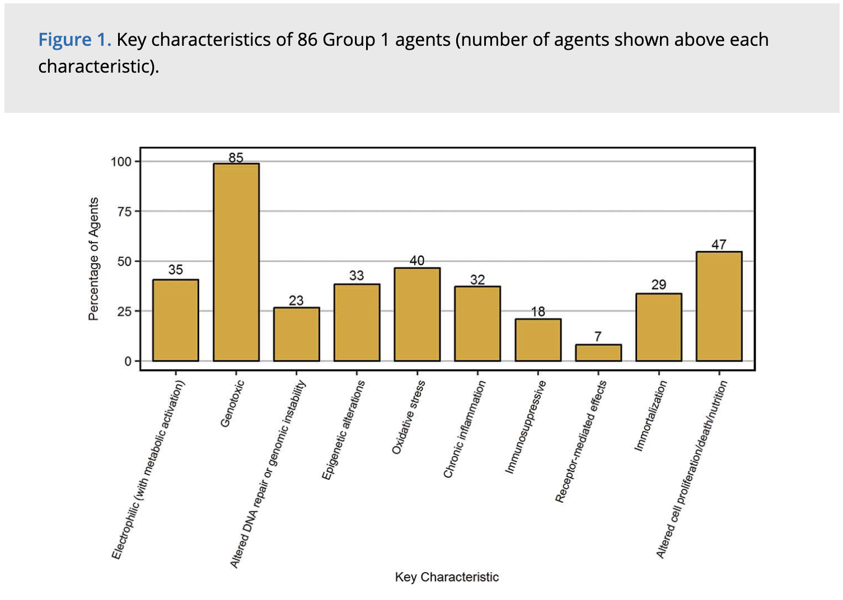
Μηχανισμοί καρκινογένεσης
-Krewski D, et al. Key characteristics of 86 agents known to cause cancer in humans. J Toxicol Environ Health B Crit Rev; 2019. 22(7-8):244-263.

Slide 7
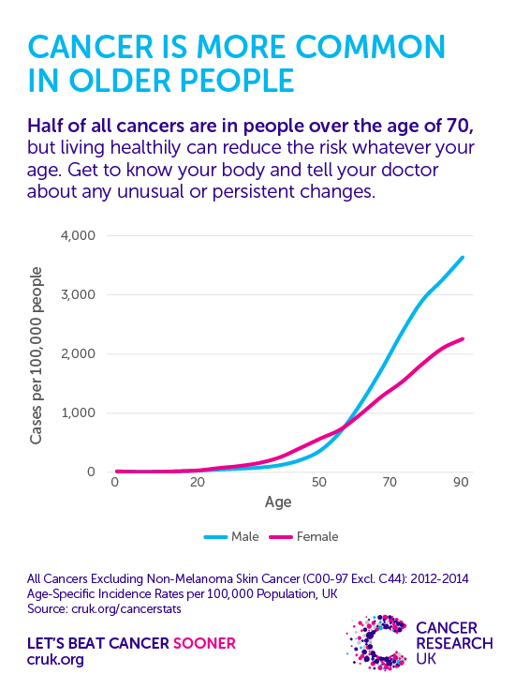
Η επίδραση της ηλικίας

Slide 8
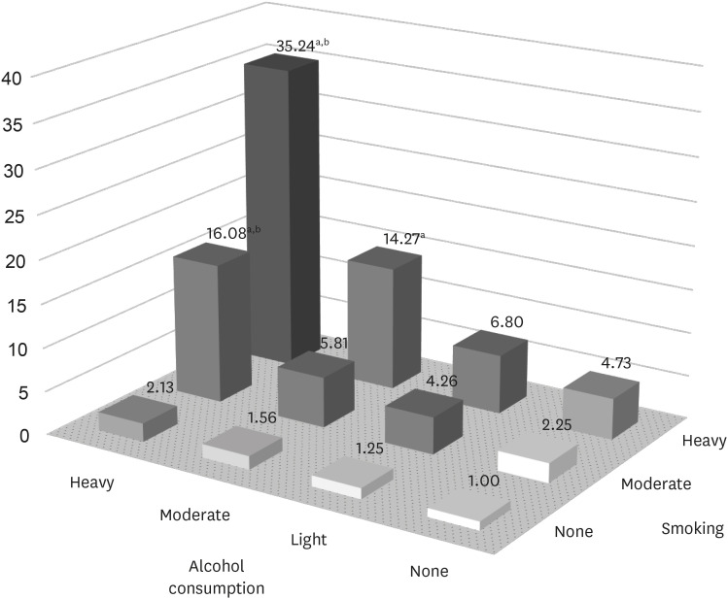
Συνέργεια παραγόντων κινδύνου
Επίπτωση καρκίνου κεφαλής τραχήλου προσαρμοσμένη
για την καπνιστική συνήθεια και την κατανάλωση αλκοόλ
-Jun S, et al. The combined effects of alcohol consumption and smoking on cancer risk by exposure level: A systematic
review and meta-analysis. J Korean Med Sci; 2024. 39(22).

Slide 9
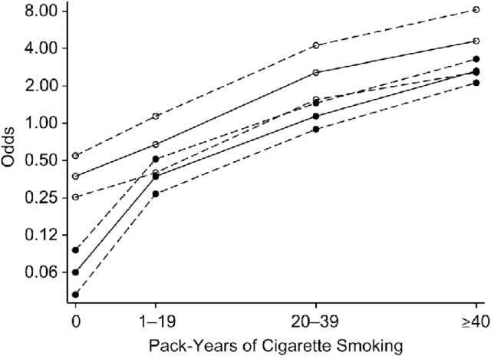
Δοσο-εξαρτώμενη έκθεση
-De Matteis S, et al. Are women who smoke at higher risk for lung cancer than men who smoke? Amer J Epidem; 2013. 177(7).

Slide 10
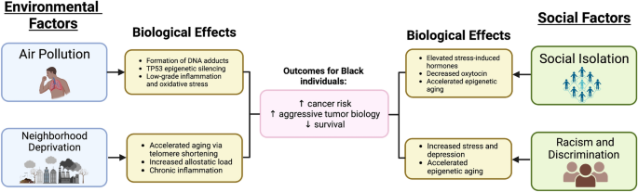
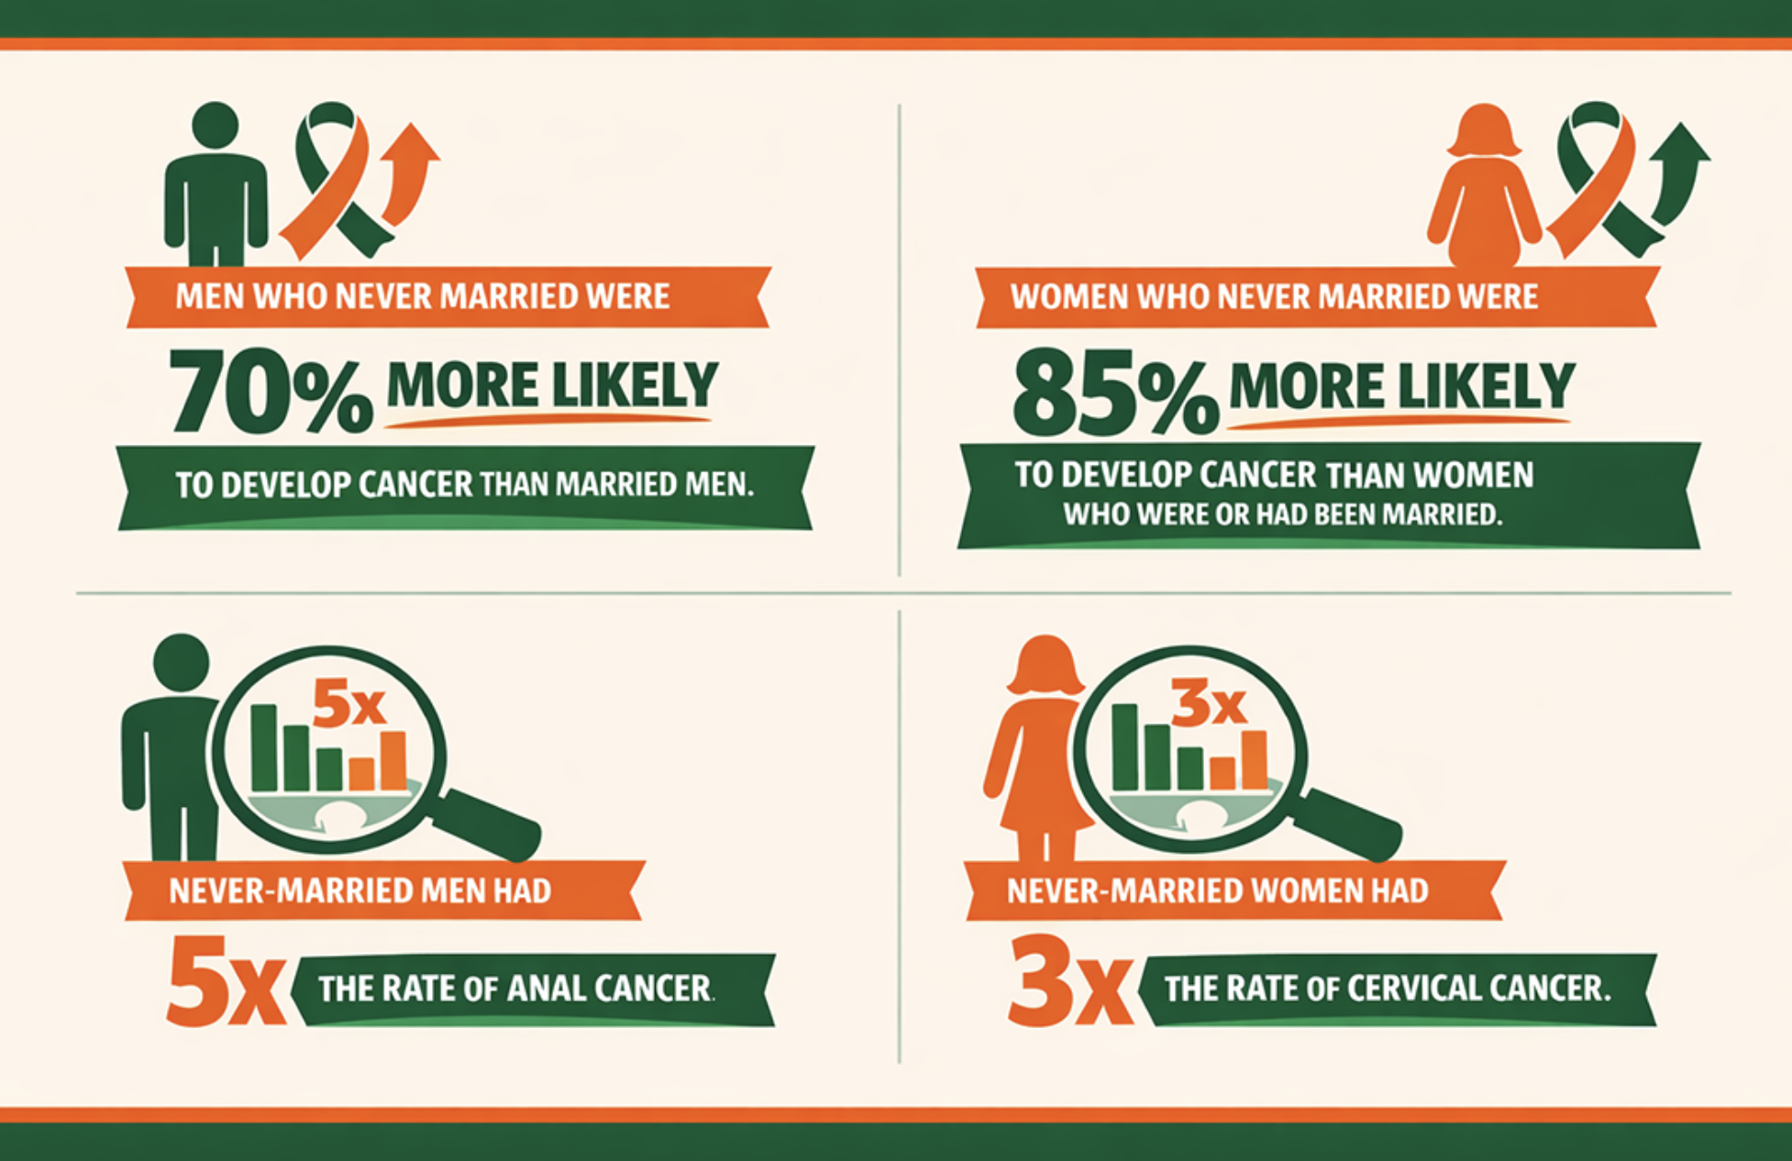

Κοινωνικο-οικονομική επίδραση
-Lord BD, et al. The impact of social and environmental factors on cancer biology in Black Americans. Canc Causes Control; 2023. 191-203.

Slide 11

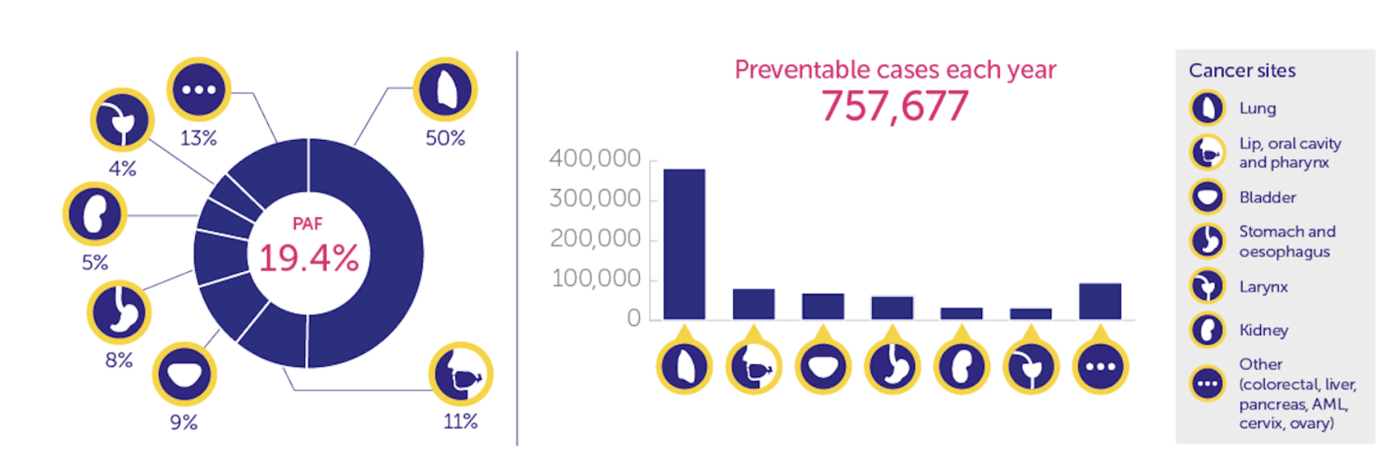
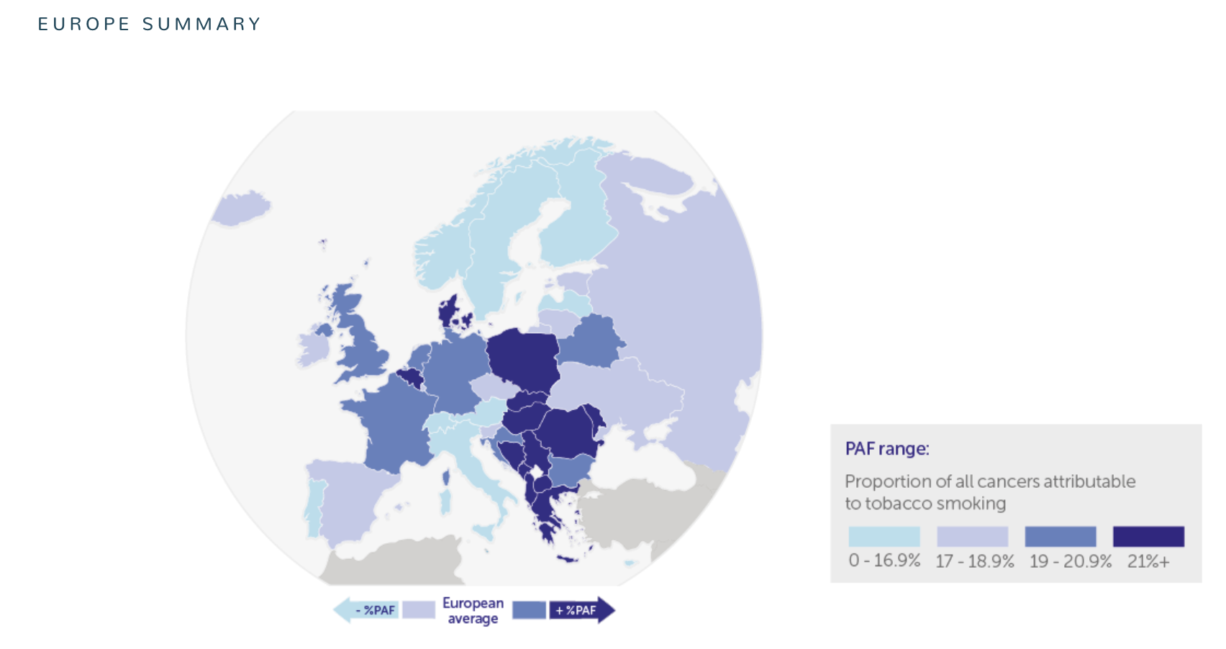
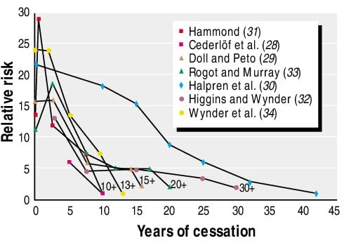
Κάπνισμα και καρκινογένεση

Slide 12

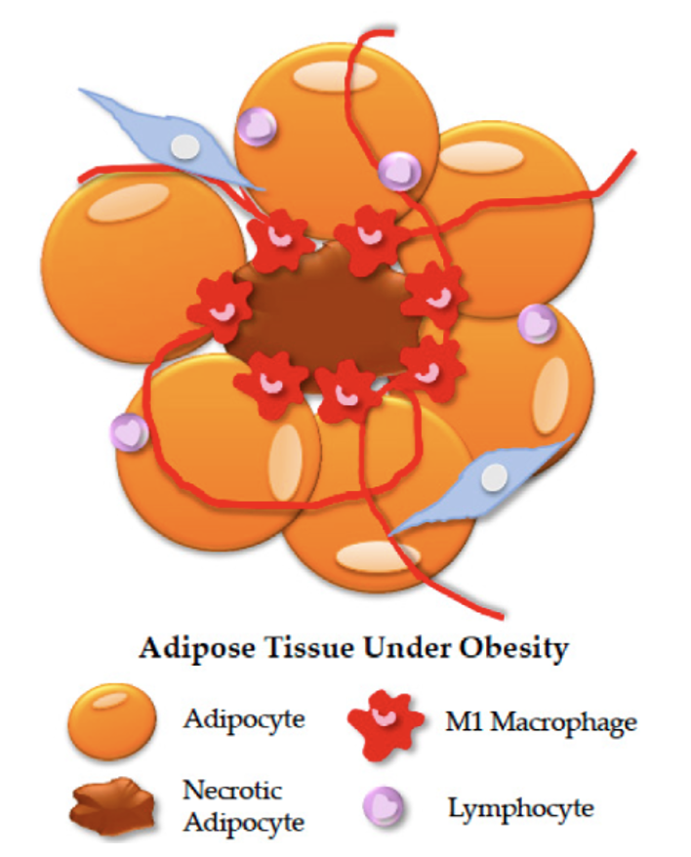
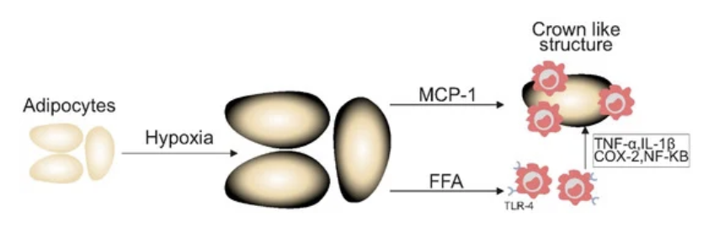
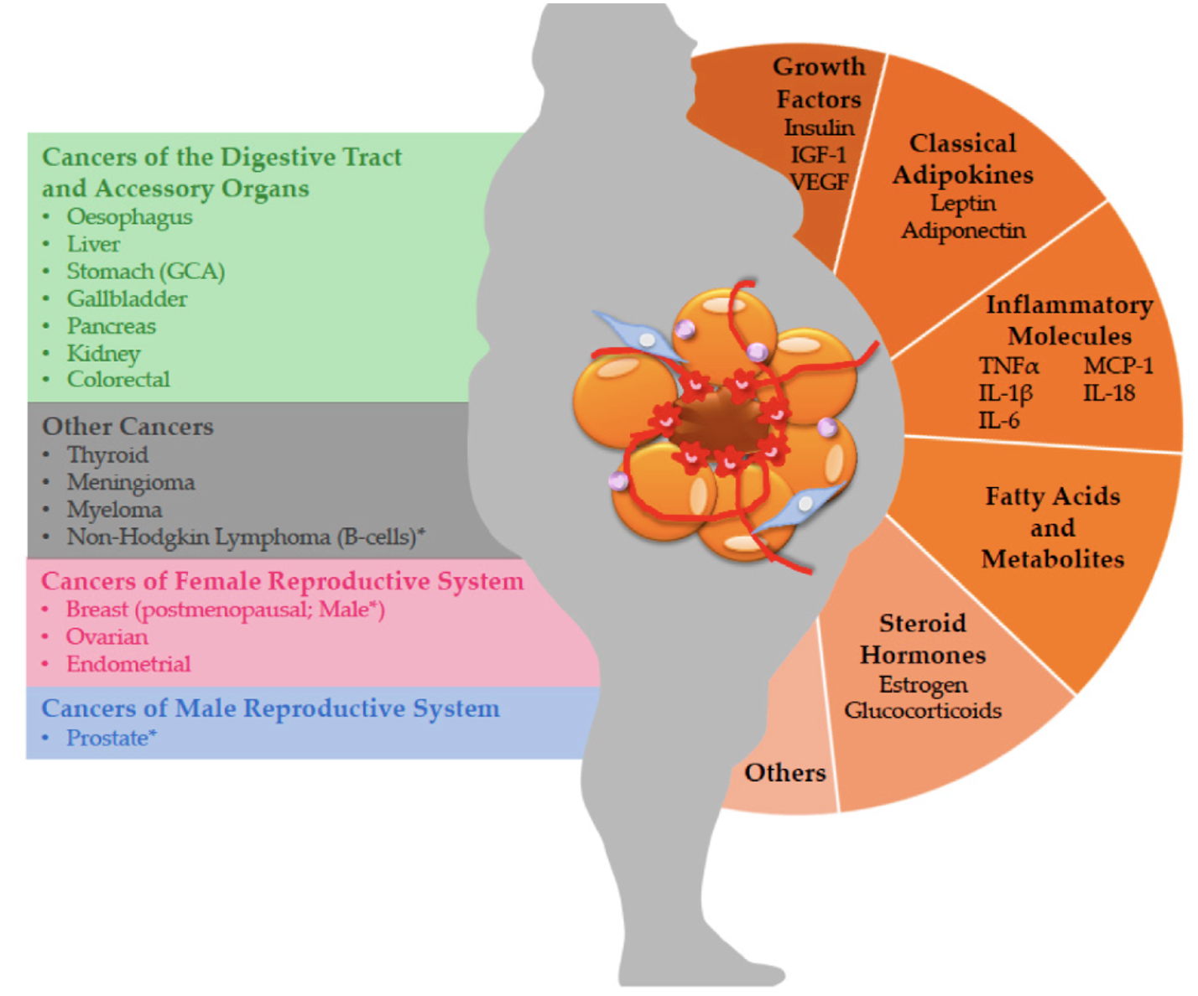
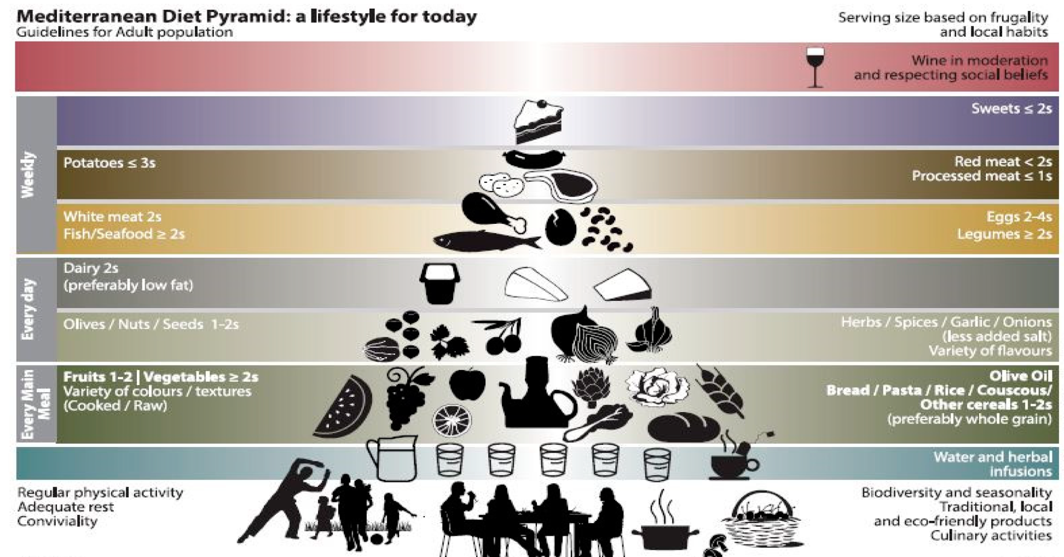
Παχυσαρκία-διατροφή και καρκίνος
Yang XZ, et al. Obesity-linked cancers: current knowledge, challenges and limitations in mechanistic studies and
rodent models. Cancers (MDPI); 2018, 10(12):523.

Slide 13
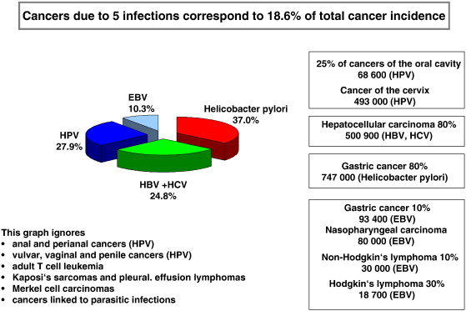
Λοιμώξεις και καρκίνος
Hausen ZH. The search for infectious causes of human cancers: where and why. Virology. 2009; 392(1).

Slide 14
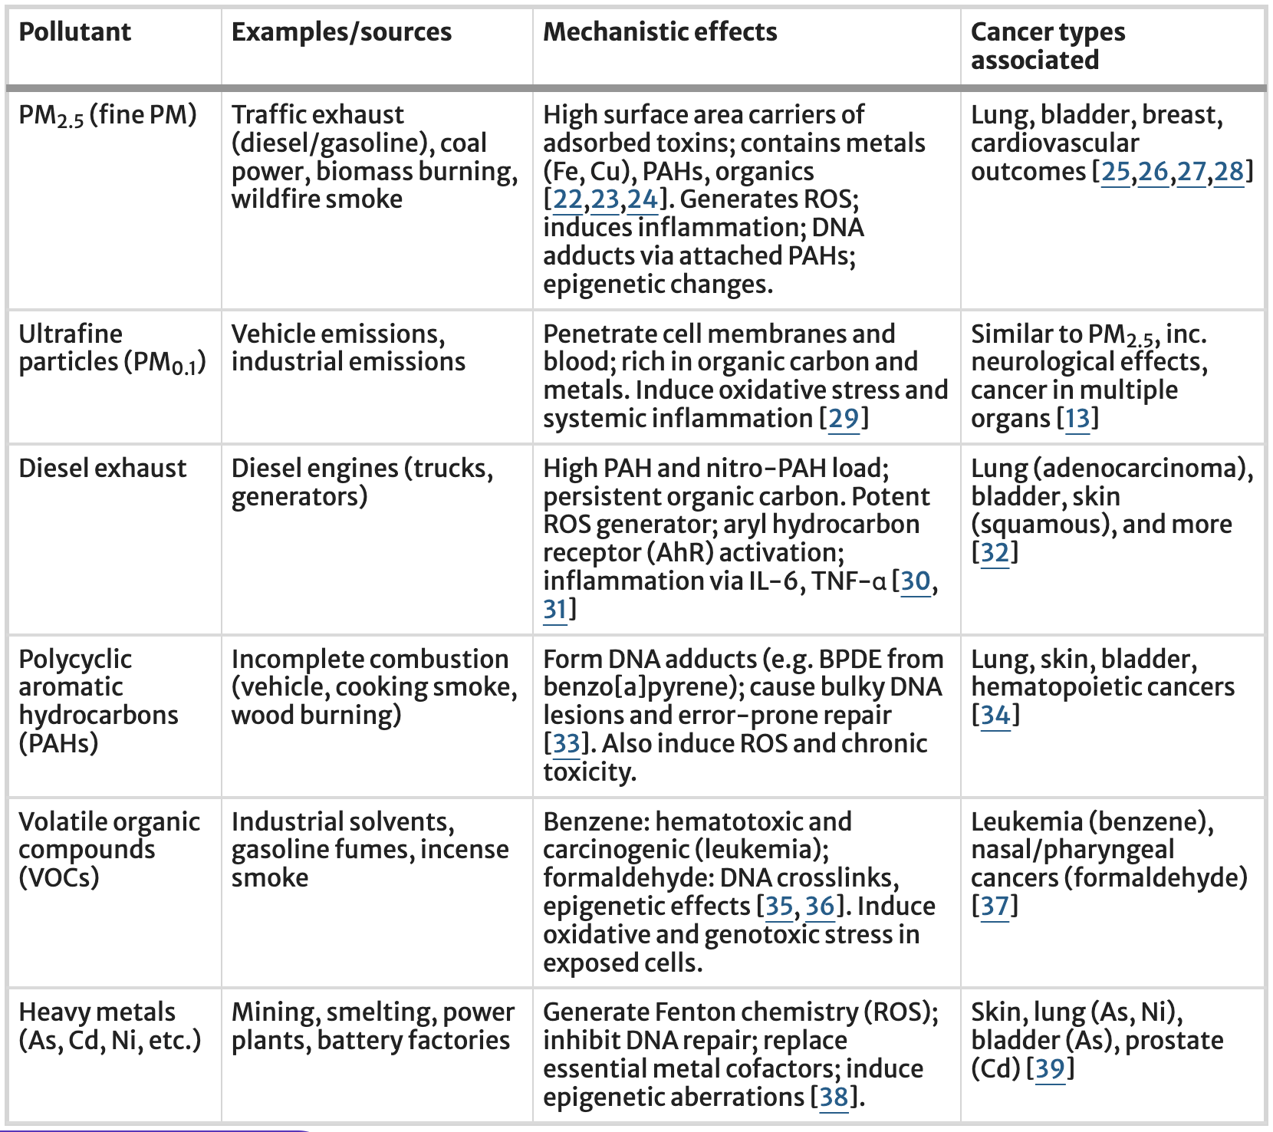
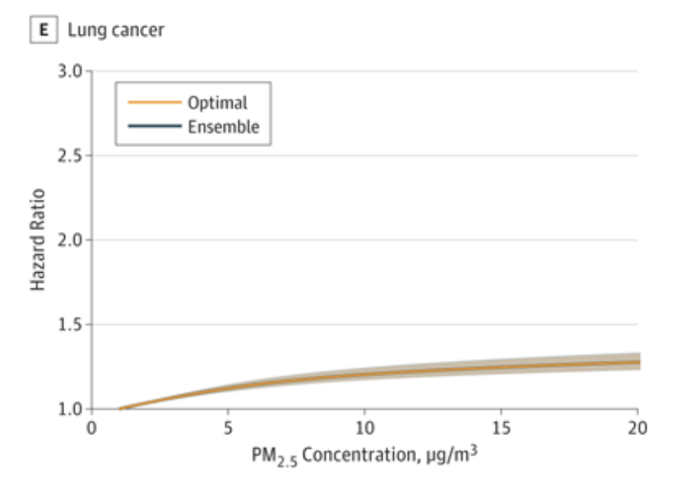
Ατμοσφαιρική ρύπανση
IARC class I
Έκθεση στο PM2.5 αυξάνει την επίπτωση
καρκίνου κατά 8.5% ανά 19μg/m3
Σημαντική συμβολή στα αδενικοκαρκινώματα
πνεύμονα στους μη καπνιστές
15% των θανάτων από καρκίνο πνεύμονα
παγκοσμίως
-Vu J, et al. Molecular mechanisms of air pollution-induced carcinogenesis and the emerging role of microplastics. Hum Genomics; 2025. 20(1):6.
-Bowe B, et al. Burden of cause-specific mortality associated with PM2.5 air pollution in the United states. Jama Netw Open. 2019; 2019. 2(11):e1915834

Slide 15

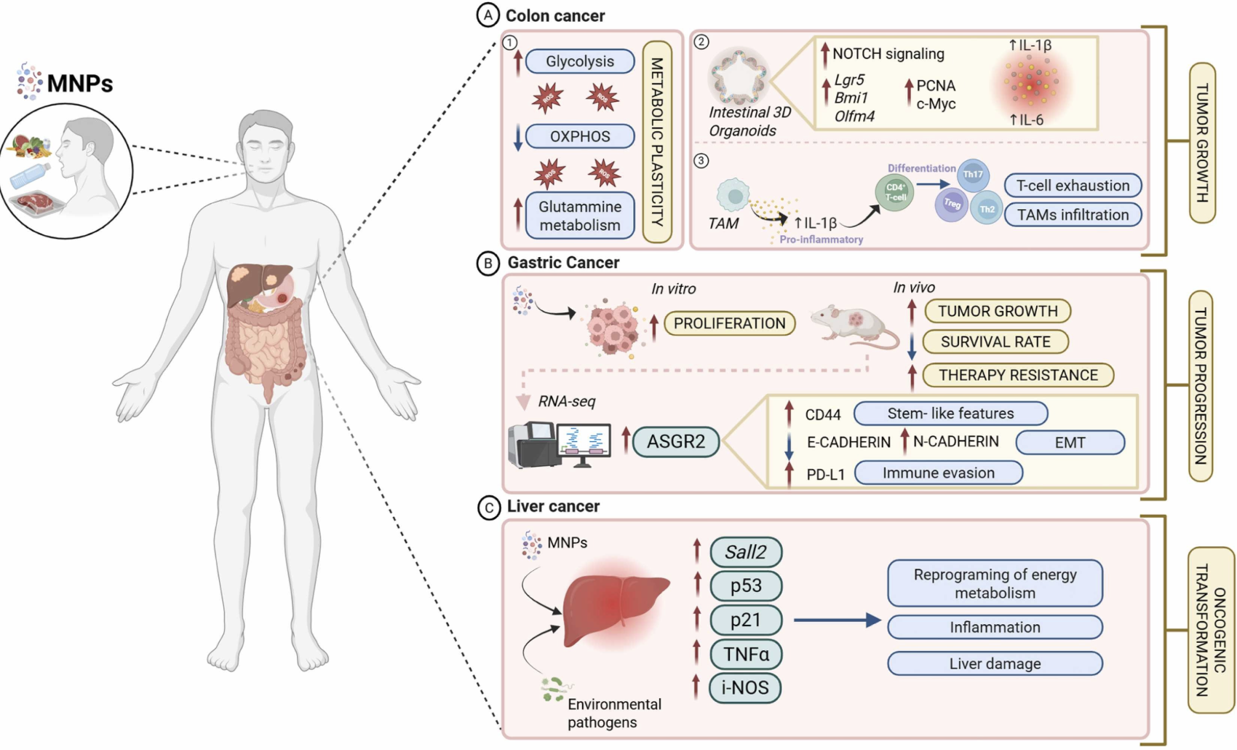
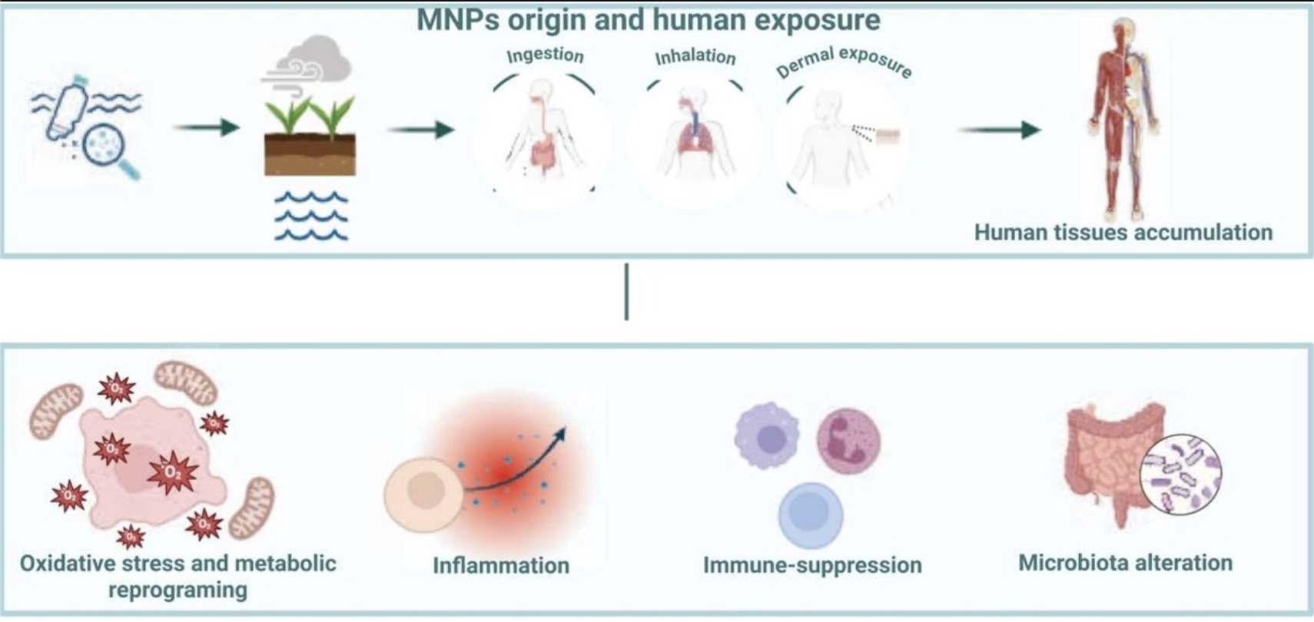
Ο αναδυόμενος ρόλος των μικροπλαστικών
Σωματίδια <5mm, παντού στο περιβάλλον
Παραγωγή 460 εκατ τόνων πλαστικών παγκοσμίως
Βιοσυσσώρευση στους ανθρώπινους ιστούς
Πιθανοί υποκινητές των μονοπατιών καρκινογένεσης
Συσχέτιση με καρκίνους ΓΕΣ

Slide 16
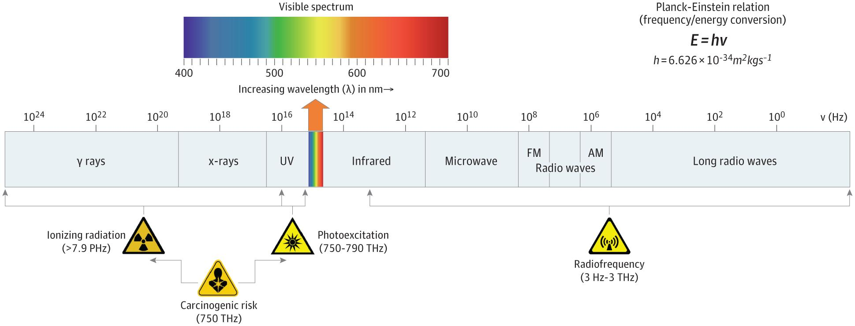
Ακτινοβολία και καρκίνος
Ηλεκτρομανγητικό φάσμα
-Grimes DR. Radiofrequency radiation and Cancer. JAMA Oncol; 2022. 8(3):456-461.

Slide 17
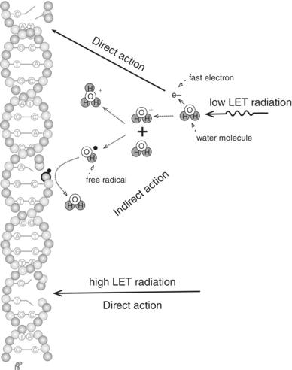
Μηχανισμός καρκινογένεσης από ακτινοβολία
-Άμεση βλάβη
=Ιονισμός των μορίων DNA και καταστροφή της έλικας
πχ, α-σωματίδια, νετρόνια
-Έμμεση βλάβη
=Ρίζες υδροξυλίου παράγονται από τη ραδιόλυση του H2O
Πχ, X-rays, γ-rays
*LET= Linear Energy transfer
-Little MP. Cancer after exposure to radiation in the course of treatment for benign and malignant disease. Lancet Oncol; 2001. 2(4):212-220.

Slide 18
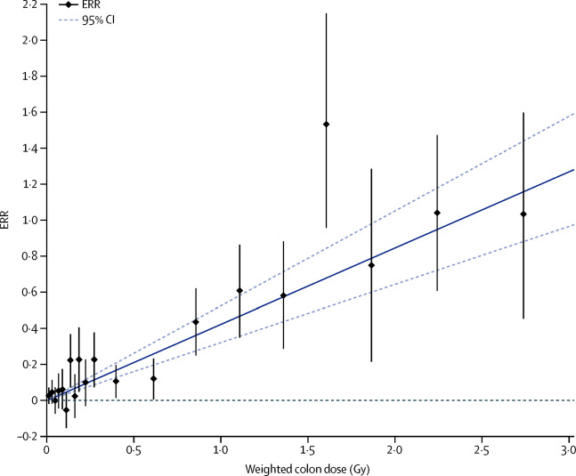
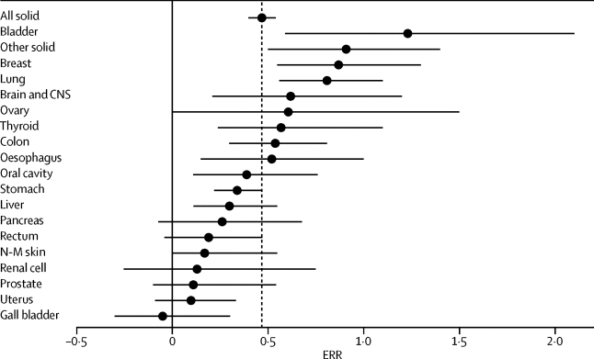
Επιδράσεις της ιονίζουσας ακτινοβολίας
Fukosima-Nagasaki cohort (Life Span Study-LSS cohort)
+Leukemia ERR → 3.0 – 5.0
Linear-no-threshold model (LNT)
Ο κίνδυνος για καρκίνο αυξάνεται εκθετικά με την
έκθεση σε ακτινοβολία, χωρίς να υπάρχει ασφαλής ουδός

Slide 19
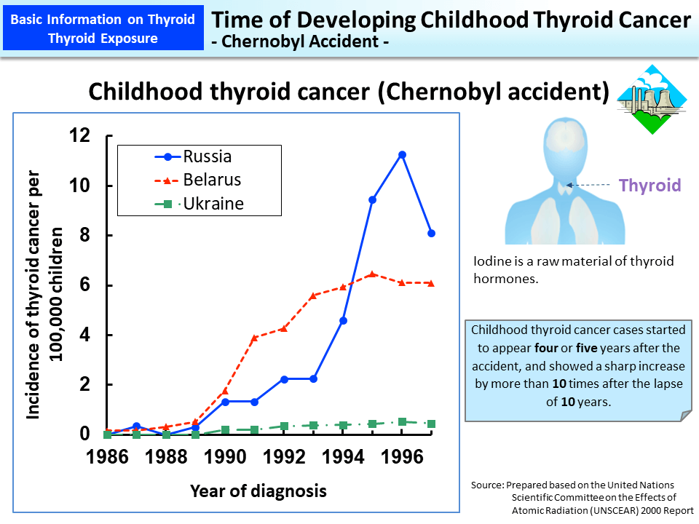
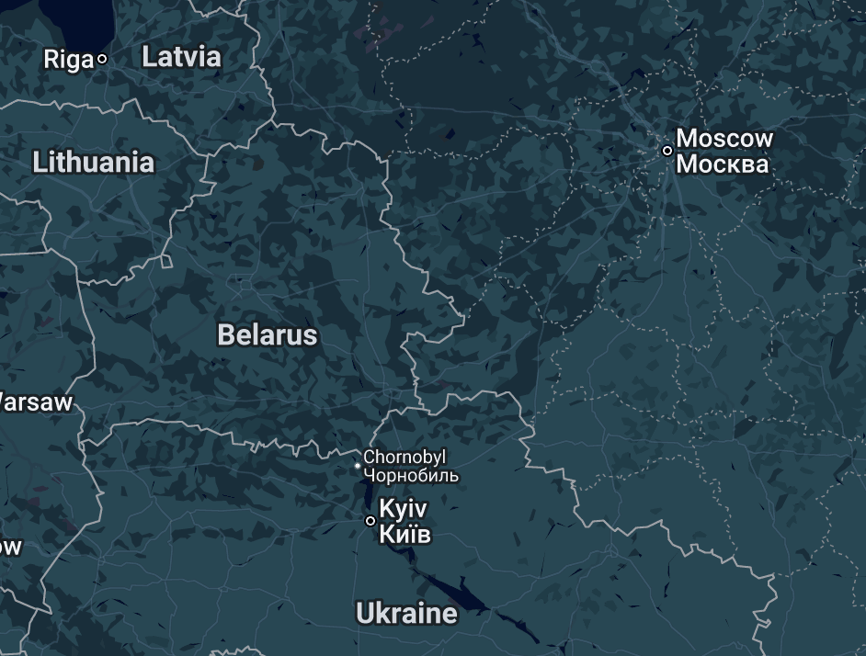
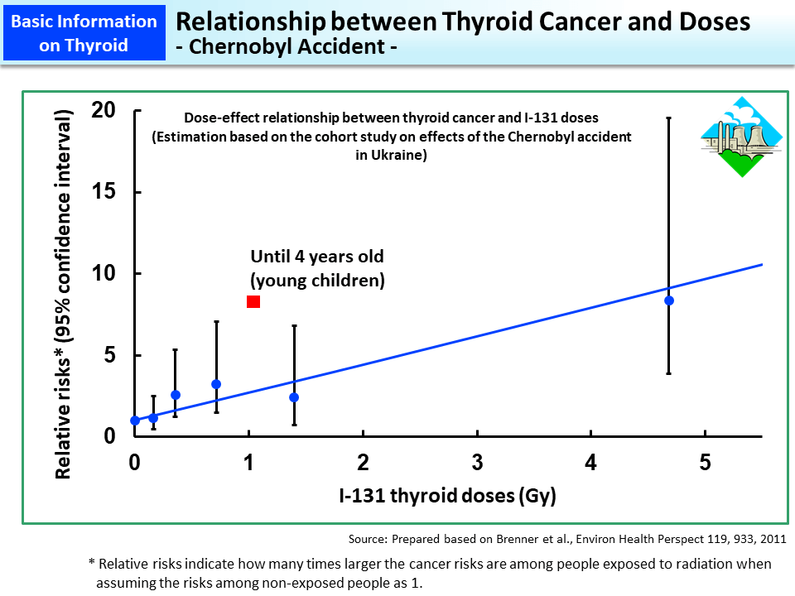
Επιδράσεις της ιονίζουσας ακτινοβολίας
Επιδημιολογικές μελέτες για έκθεση στο κάδμιο και στην ιοδίνη-131
Συσχέτιση με Ca θυρεοειδούς σε παιδιά έως 4 ετών
Πιθανώς από έκθεση στο γάλα
Παιδιά που γεννήθηκαν μετά το ατύχημα δεν παρουσίασαν συσχέτιση
(χρόνος ημίσειας ζωής Ι-131, 8 ημέρες)
Μη τεκμηριωμένη συσχέτιση με άλλες κακοήθειες

Slide 20
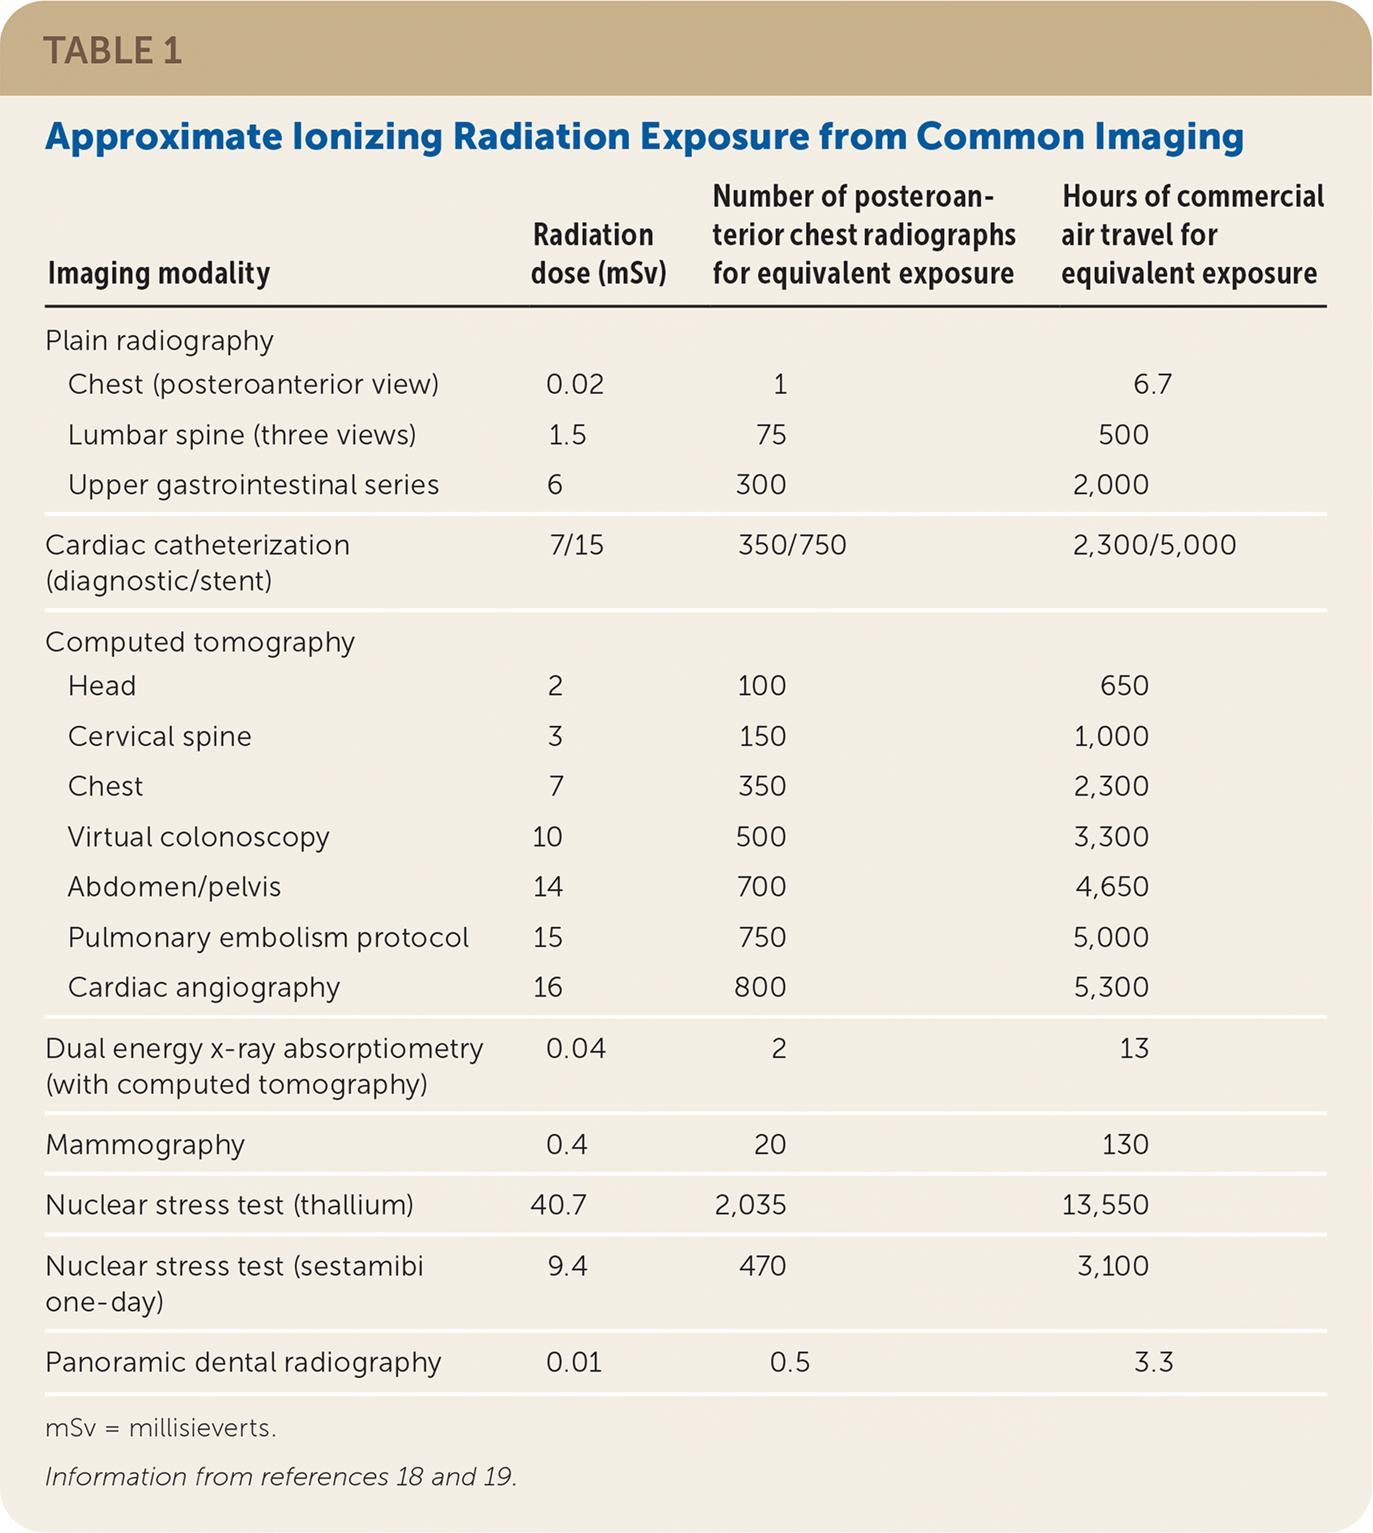
Ιατρογενής ακτινοβολία
5% της έκθεσης σε ακτινοβολία το 1980
50% της έκθεσης σήμερα
25% από CT scans
-Ford M, et al. Diagnostic imaging: Appropriate and safe use. Am Fam Physician; 2021. 103(1):42-50.

Slide 21
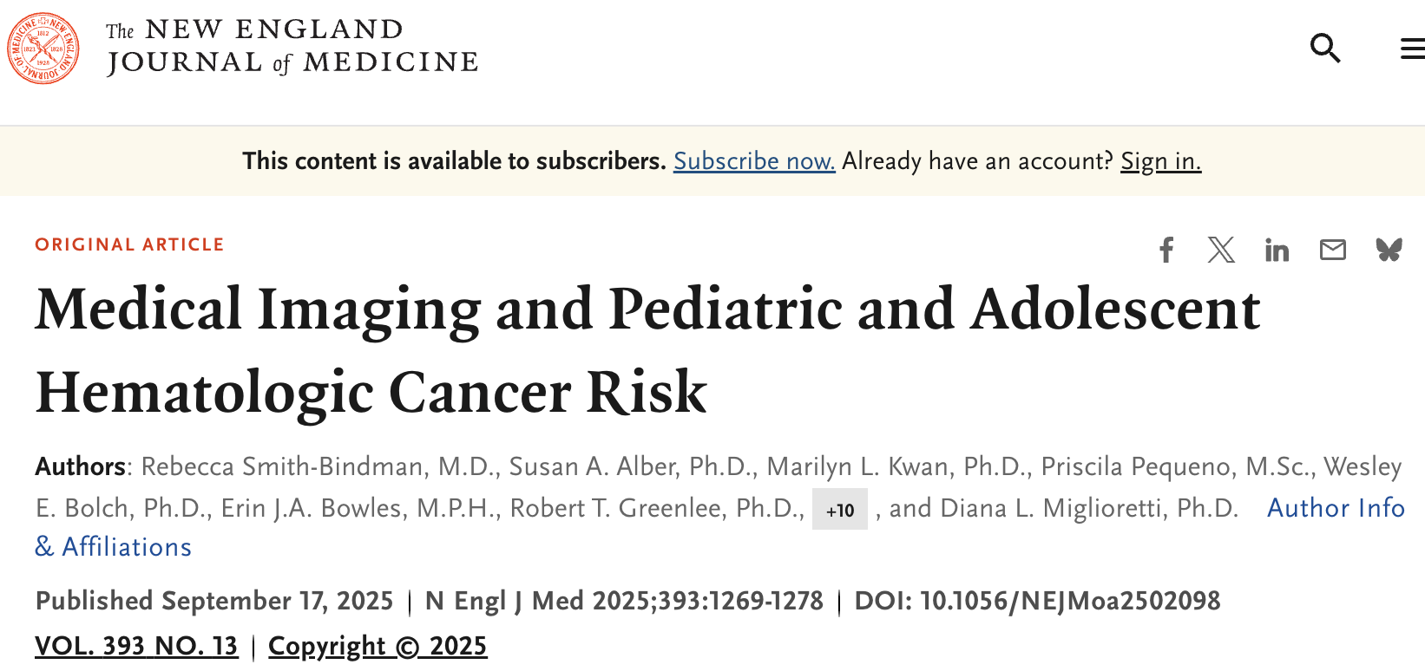
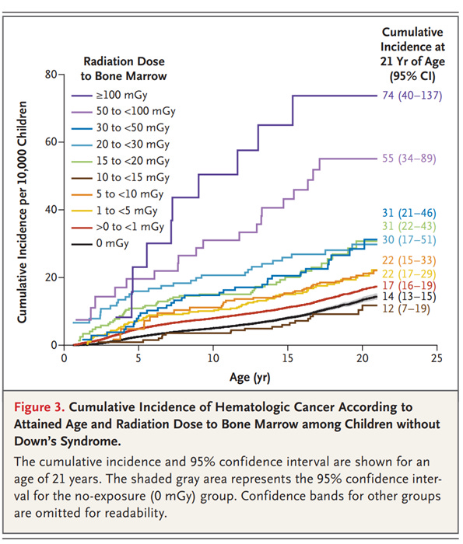
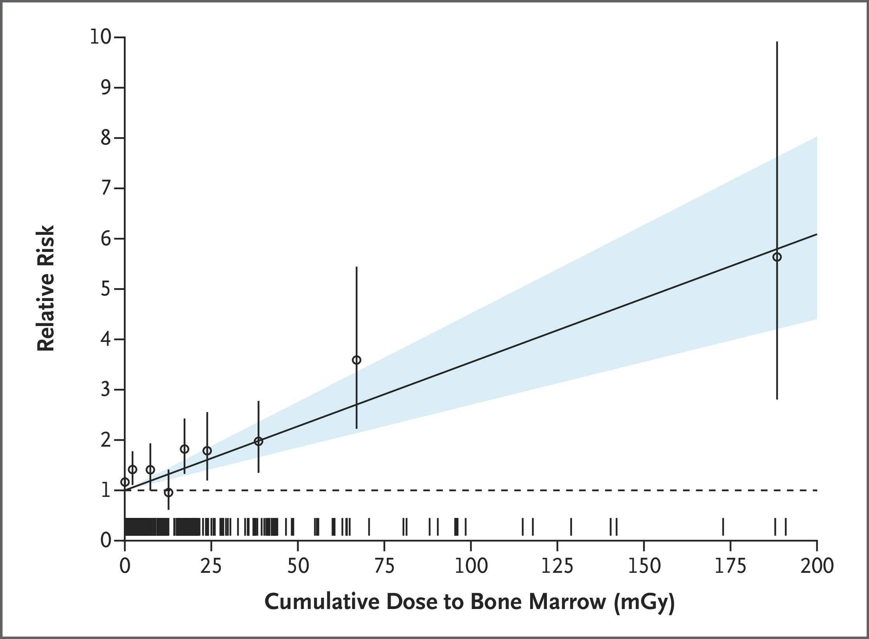
Ιατρογενής ακτινοβολία
10.1% των περιπτώσεων αποδίδεται
σε ιατρικές απεικονίσεις

Slide 22
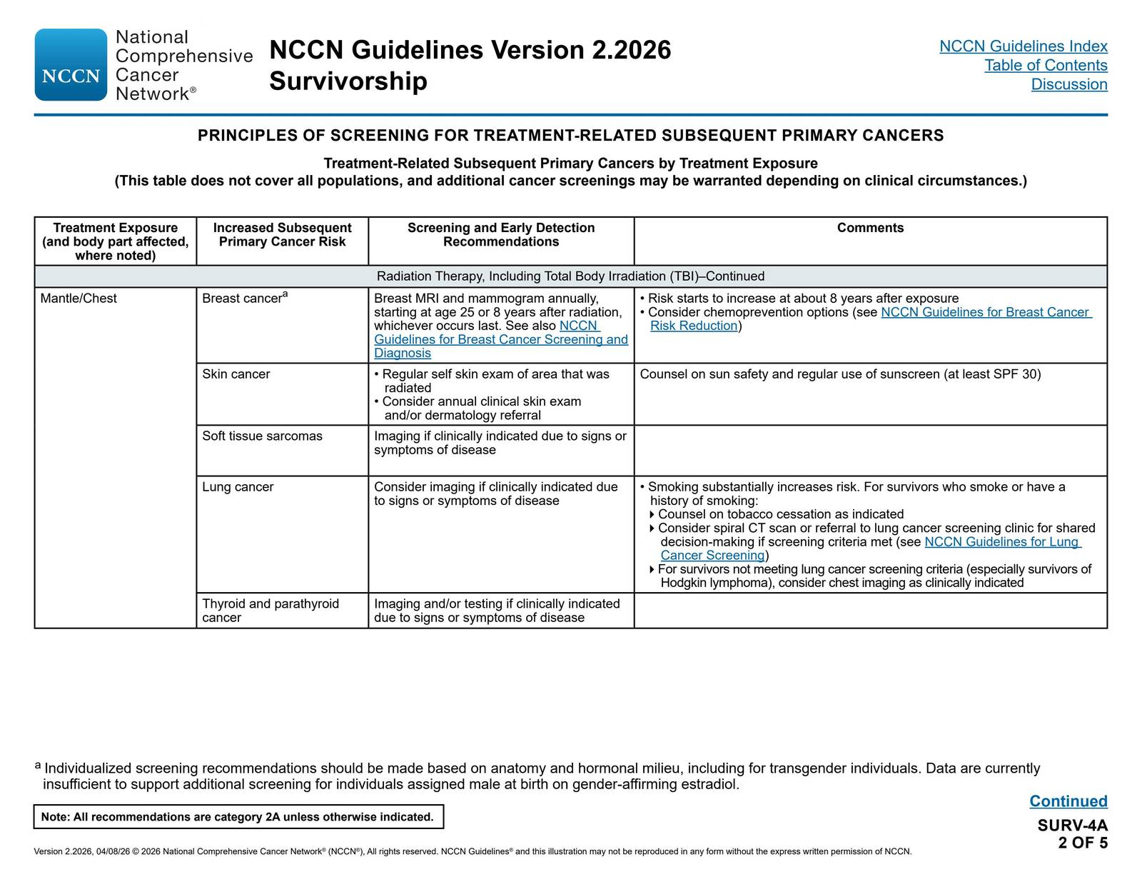
ΑΚΘ και δευτεροπαθείς κακοήθειες

Slide 23

Υπεριώδης ακτινοβολία
92% περιπτώσεων μελανώματος
Σημαντική αύξηση και μη-μελανωματικών καρκίνων δέρματος
Συσσωρευτική αύξηση με την ηλιακή έκθεση

Slide 24
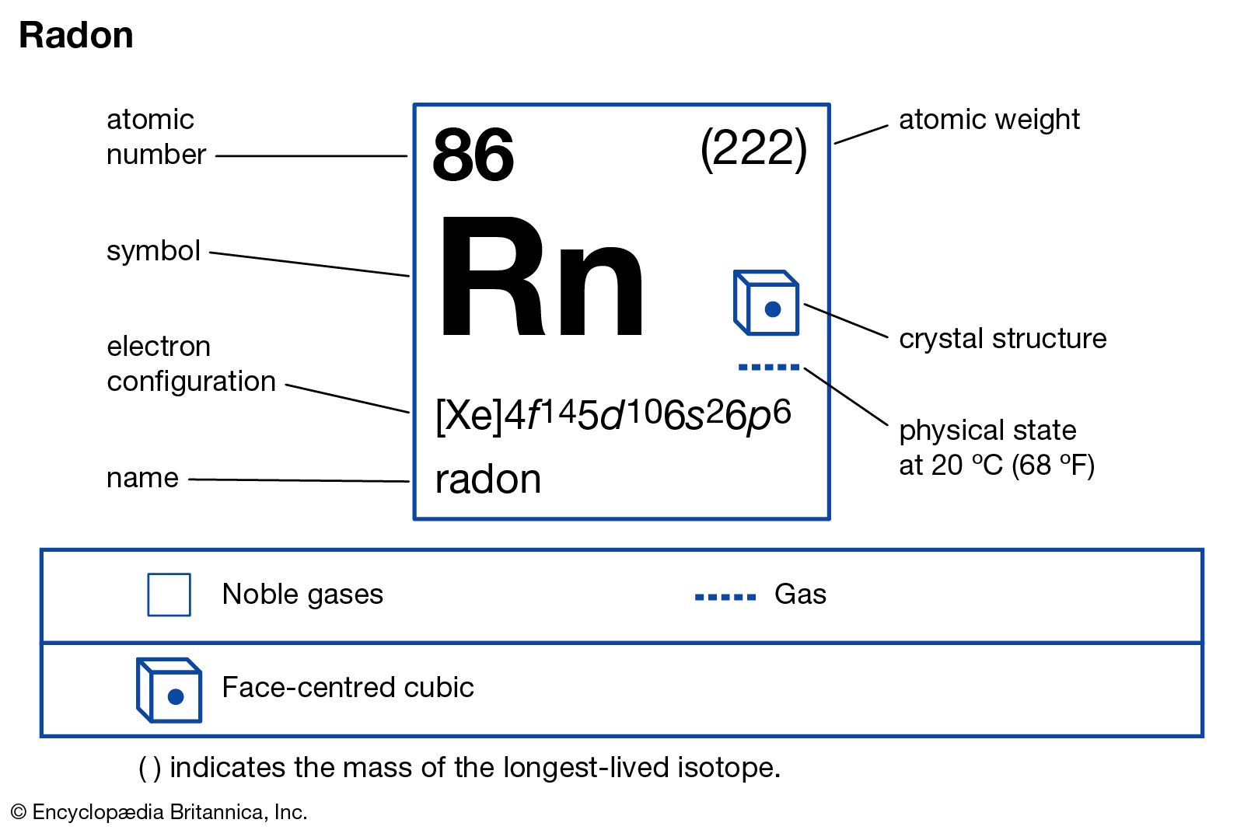
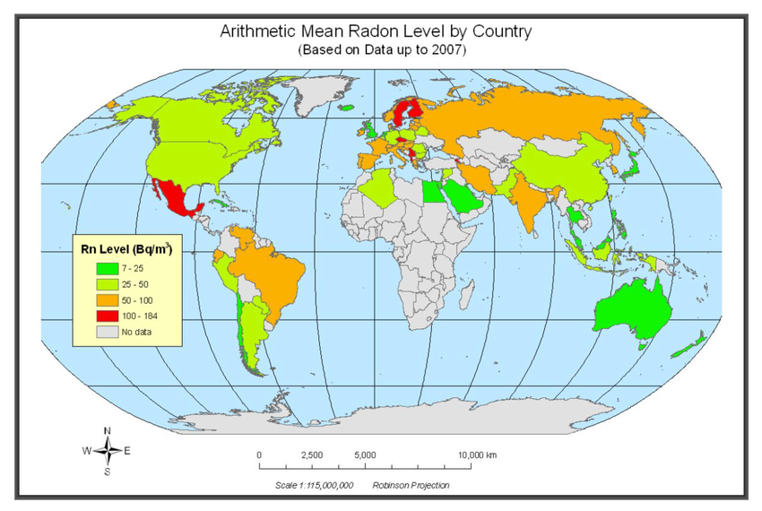
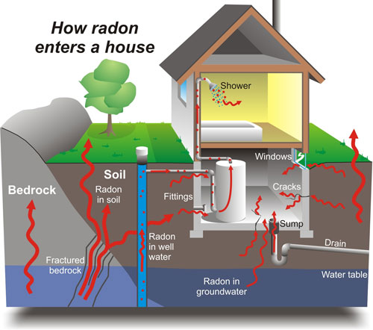
Έκθεση σε ραδόνιο²²²
Φυσικά απαντώμενο ραδιενεργό αέριο που προέρχεται από τη διάσπαση του ουρανίου στα πετρώματα και το έδαφος
Εκπομπή α-σωματιδιών που βλάπτουν το αναπνευστικό επιθήλιο
Αποτελεί τη δεύτερη συχνότερη αιτία θανάτου από καρκίνο του πνεύμονα

Slide 25
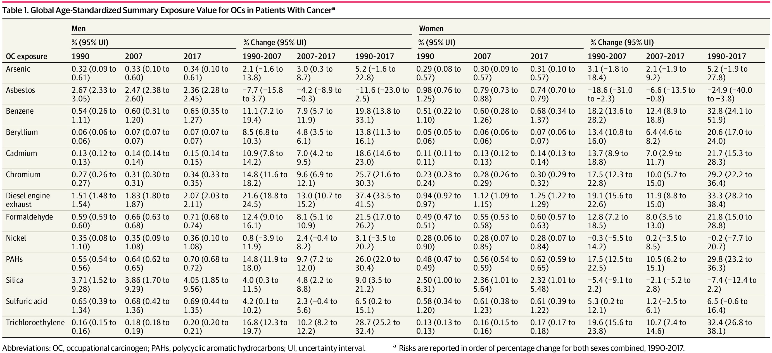
Επαγγελματική έκθεση
Χημικά καρκινογόνα και βαρεά μέταλλα
-Li N, et al. Association of 13 occupational carcinogens in patients with cancer, individually and collectively, 1990-2017.
JAMA Netw Open; 2021. 4(2):e2037530.

Slide 26
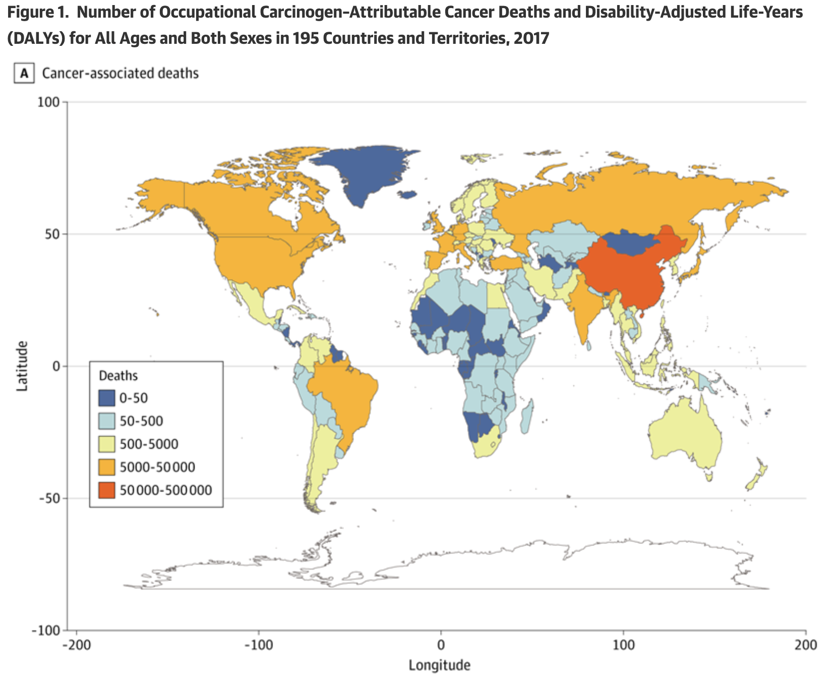
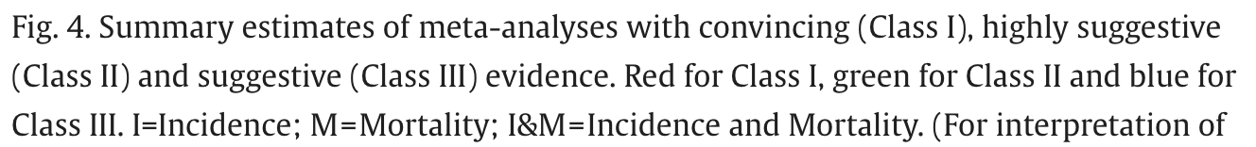
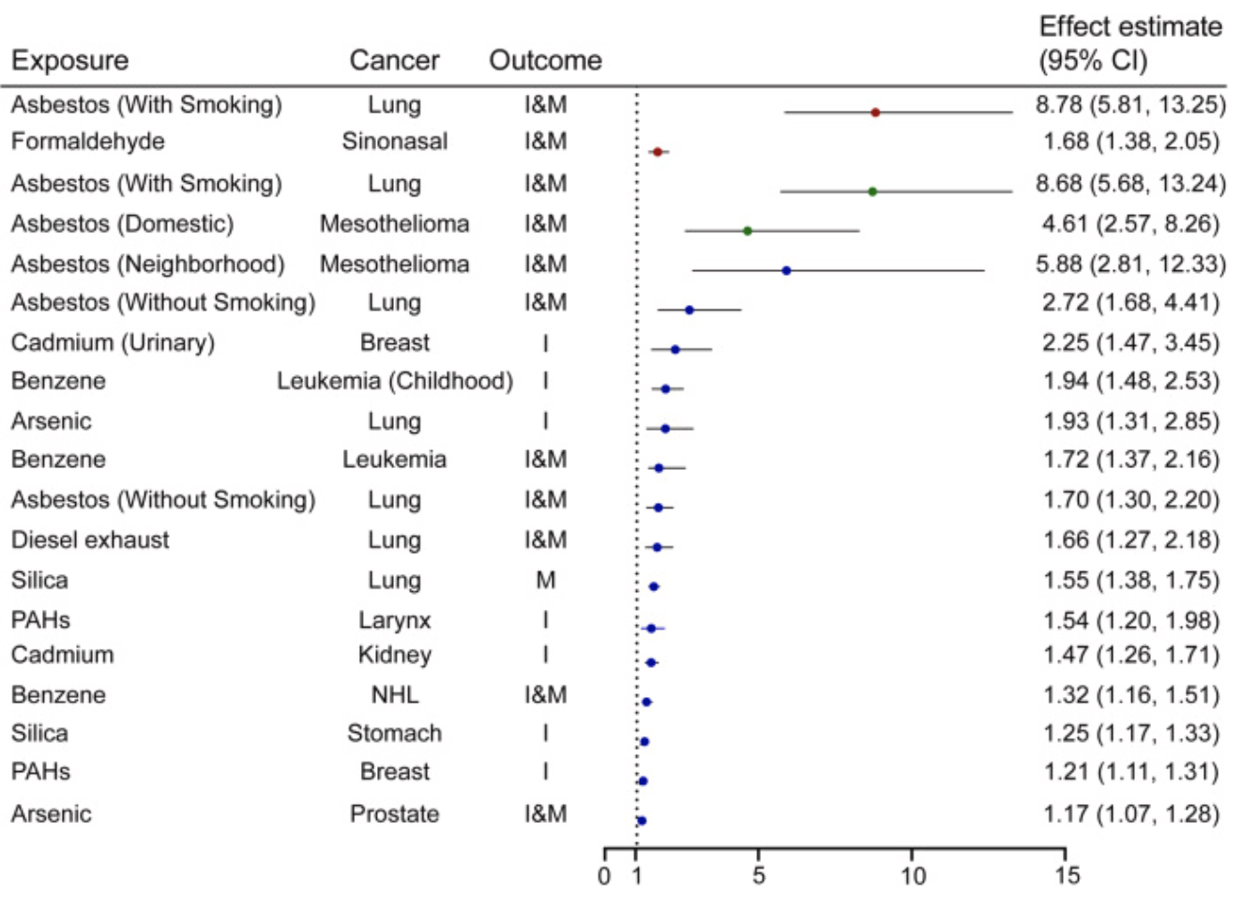
Επαγγελματική έκθεση
-Li N, et al. Association of 13 occupational carcinogens in patients with cancer, individually and collectively, 1990-2017.
JAMA Netw Open; 2021. 4(2):e2037530.
-Xiong X, et al. An umbrella review of the evidence associating occupational carcinogens and cancer risk at 19 anatomical sites.
Environ Pollut. 2024. 345 (123531).

Slide 27
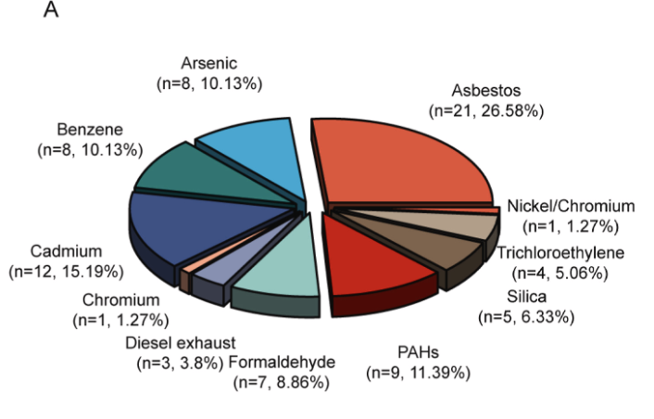
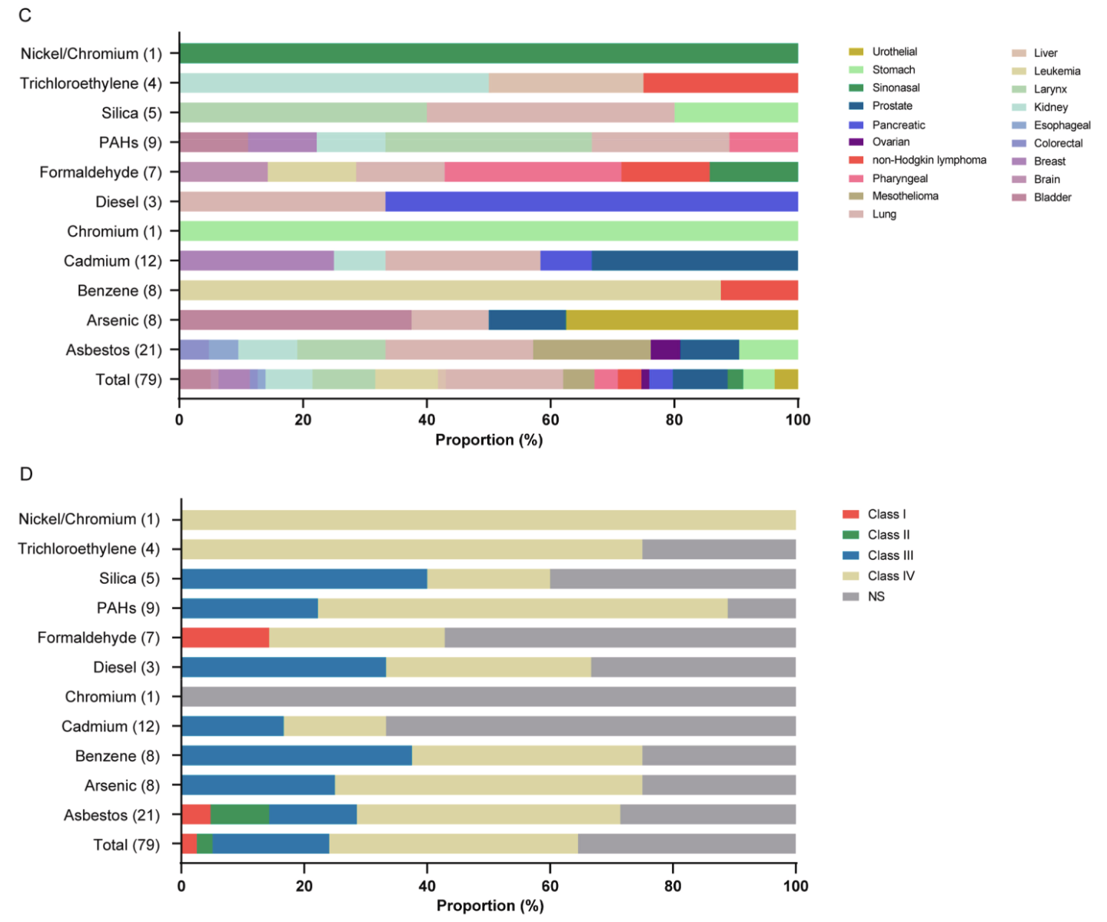
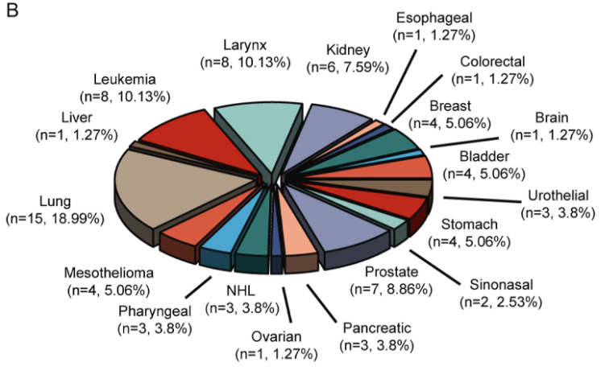
Επαγγελματική έκθεση
-Xiong X, et al. An umbrella review of the evidence associating occupational carcinogens and cancer risk at 19 anatomical sites.
Environ Pollut. 2024. 345 (123531).

Slide 28

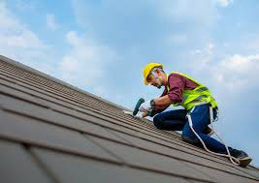
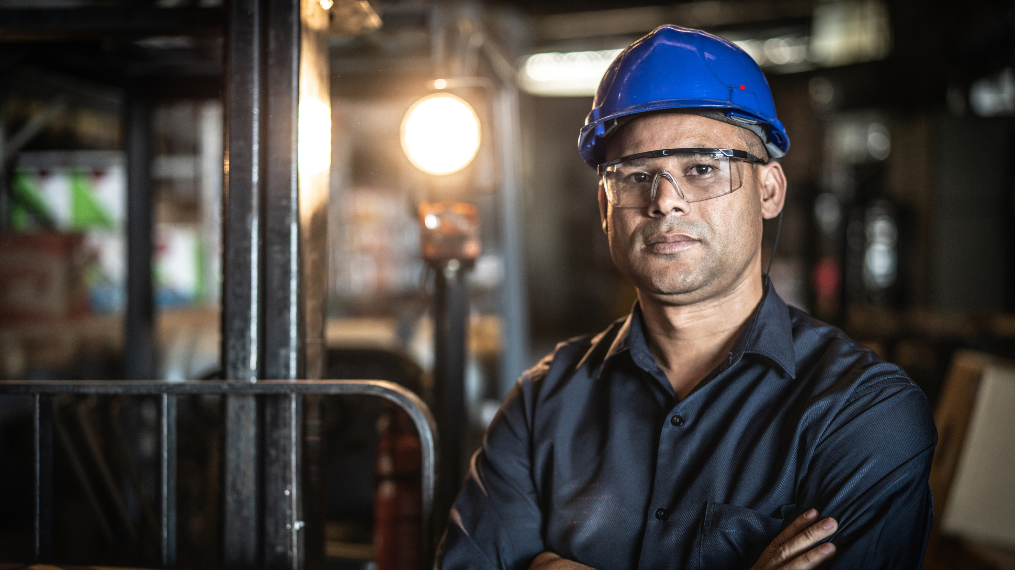
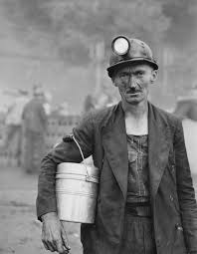
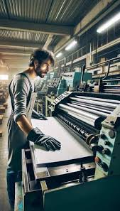
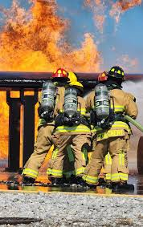







Επαγγελματική έκθεση

Slide 29


Κλιματική αλλαγή και καρκίνος

Slide 30

Πρόληψη
Χρήση αντηλιακού
Εμβολιασμός
Προγράμματα screening
…

Slide 31
Συμπεράσματα
Πληθώρα εξωγενών παραγόντων που εμπλέκονται στην καρκινογένεση
Κυρίως κάπνισμα και τρόπος ζωής
Αναδυόμενος ρόλος της ατμοσφαιρικής ρύπανσης και των συνεπειών της
κλιματικής αλλαγής
Αναγνώριση και πρόληψη έκθεσης καρκινογόνων στην εργασία
Όλοι οι εξωγενείς παράγοντες είναι τροποποιήσιμοι παράγοντες κινδύνου

Slide 32

Συζήτηση

